Slide 1
Зимующие птицы
Подготовила Малей Г.А.
воспитатель ГБДОУ детский сад №73 Красносельского района СПб

Slide 2
Цель презентации
1. Уточнить знание детей о многообразии зимующих птиц .
2. Расширить представление о внешним , виде, повадках и месте обитания.
3. Развивать познавательный интерес детей.

Slide 3
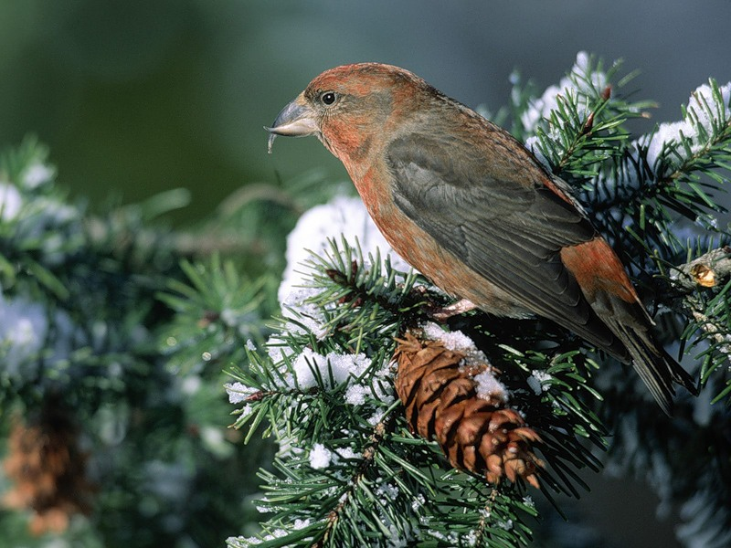
Клест
Кто в лесу живет сосновом
Носит крестик на носу?
И гнездо плетет в ту пору,
Когда пурга поет в лесу?
Он мороза не боится,
Не страшна ему зима!
Ель густая дарит птице
Золотые семена.

Slide 4
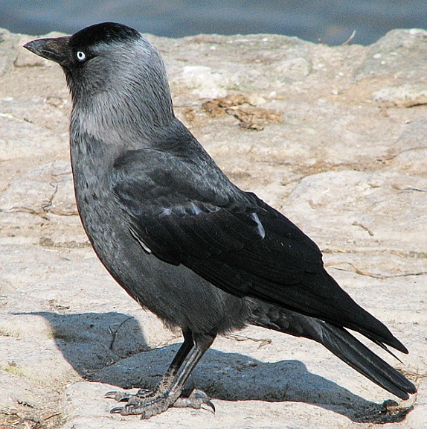
Галка
Непоседами слывут
В городах зимой живут
Там, где мусорные свалки
Пропитанье ищут галки.

Slide 5
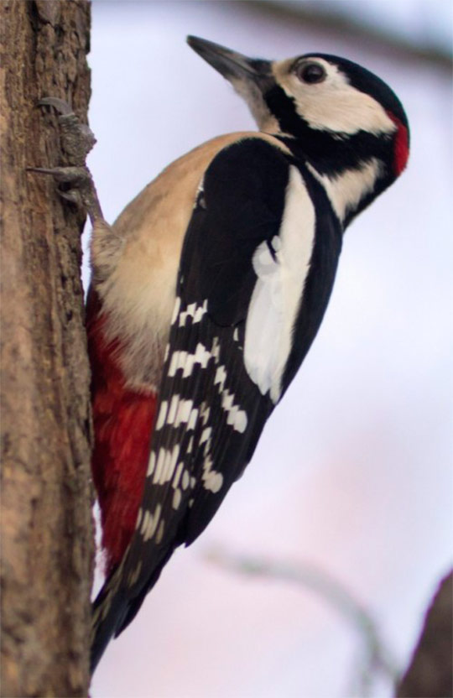
Дятел
Я без молотка, без рук
По стволу стучу: тук-тук,
Вылечу деревья, ели,
Чтоб росли и не болели!
Вытащу за спинку
Всякую личинку.

Slide 6
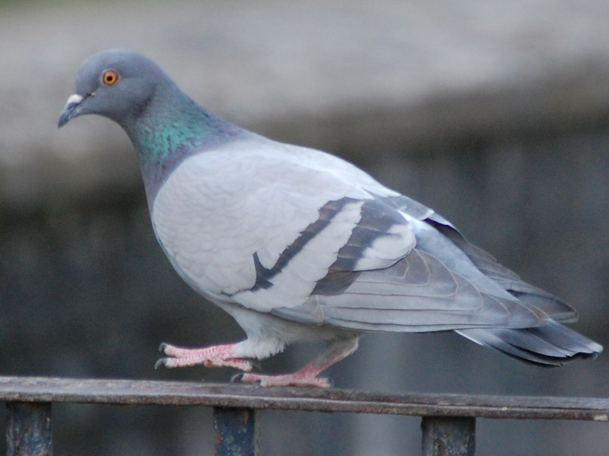
Голубь
Голубь-птица мирная,
Хоть и без квартирная,
Гнезд строить не мастак,
Полечу я на чердак.
Станет солнце пригревать,
Так люблю поворковать.
Нет наряда голубей,
Чем у нас, у голубей.

Slide 7
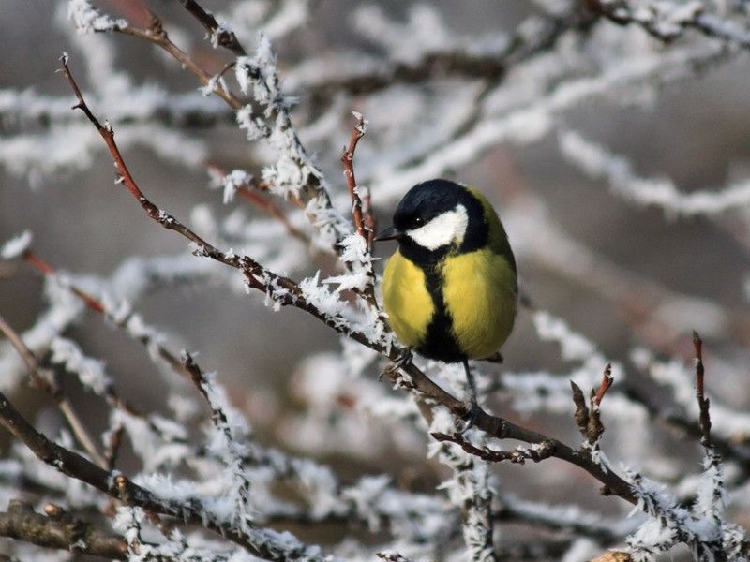
Синица
Все тропинки занесло
Снег блестит, искрится
Стукнула в мое окно
Клювиком синица.
За окно повешу ей
Я кусочек сала
Чтоб теплей и веселей Бедной птахе стало.

Slide 8
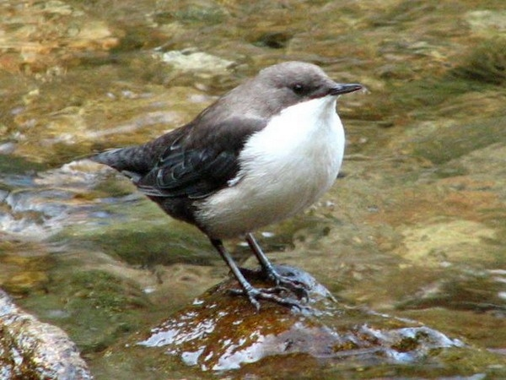
Оляпка
Я птичка –водолаз,
Удивляю этим вас.
По дну речки я хожу,
Много корма нахожу.

Slide 9
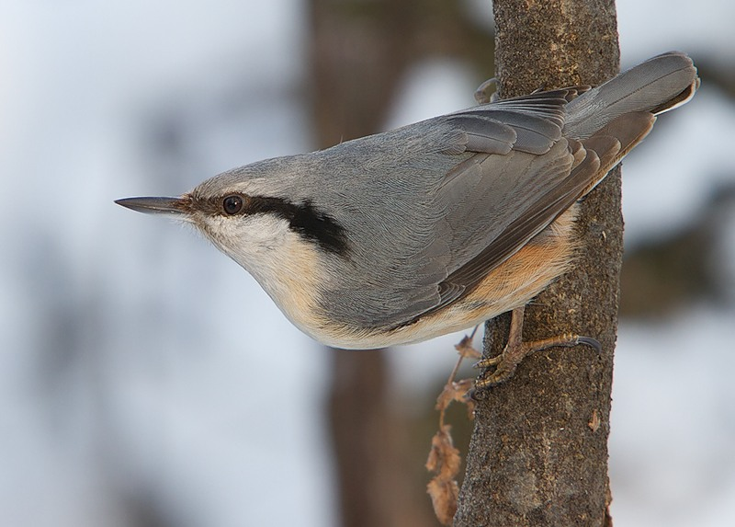
Поползень
Хожу я ловко по стволам:
Вверх и вниз, и тут и там,
Как настоящий акробат.
Чищу все стволы подряд.

Slide 10
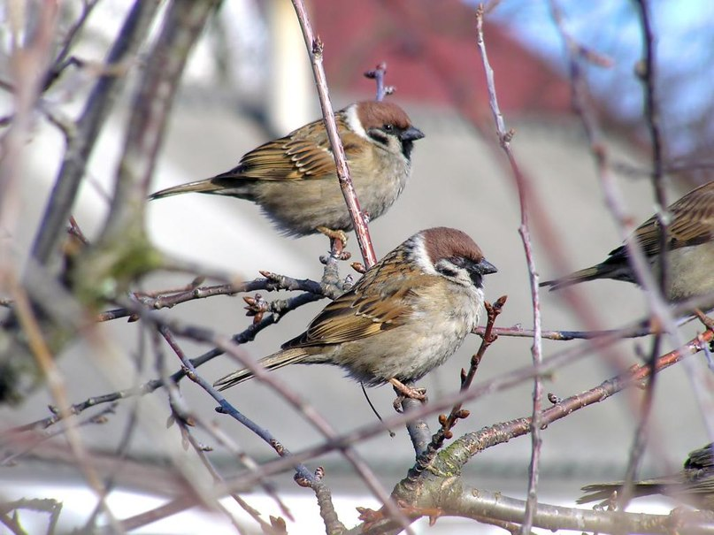
Воробей
Снег всю землю
покрывает
Воробьи не унывают:
Стайкой весело снуют,
Все, что встретится клюют.

Slide 11
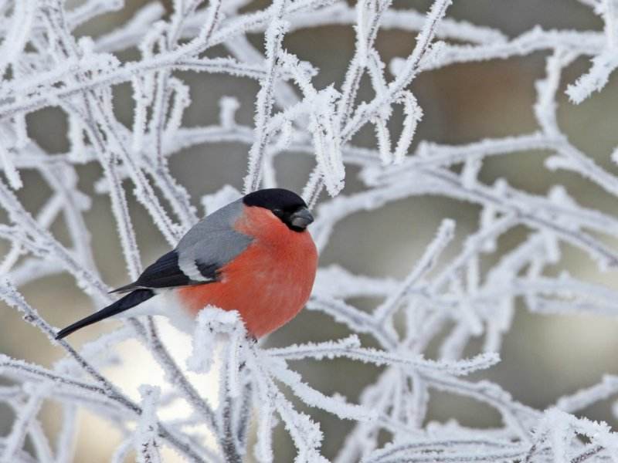
Снегирь
Чернокрылый,
Красногрудый,
И везде найдет приют.
Не боится он простуды-
С первым снегом тут как тут.

Slide 12
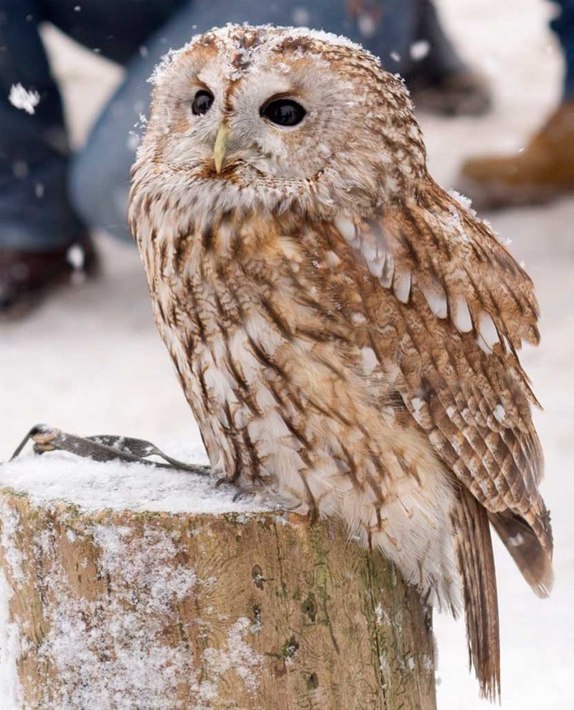
Сова
У нее глаза большие
Хищный клюв всегда крючком,
По ночам она летает,
Спит на дереве лишь днем.

Slide 13
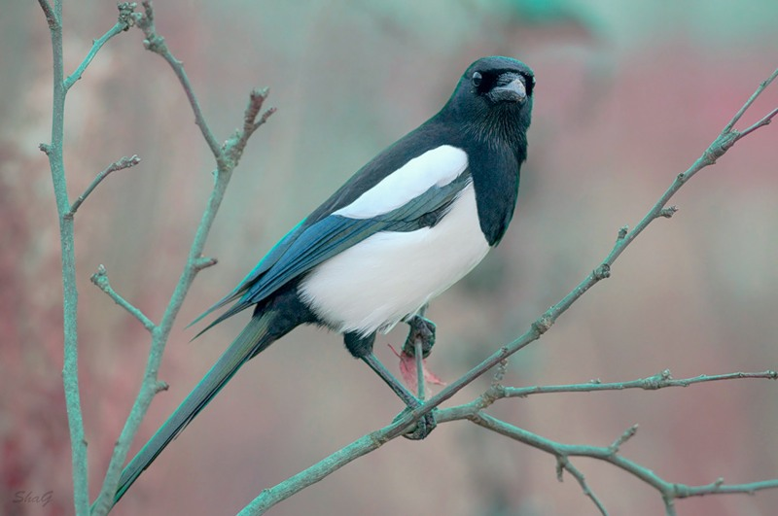
Сорока
Все стрекочет и вертится:
Ей на месте не сидится.
Непоседа пестрая,
Птица длиннохвостая.
Птица говорливая,
Самая болтливая.

Slide 14
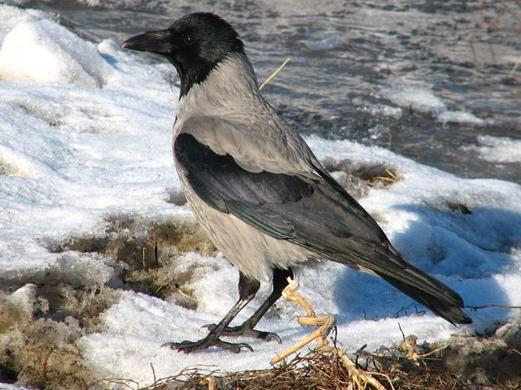
Ворона
Кар – кар – кар!
Кричит плутовка
Ну и ловкая головка!
Всё блестящие вещицы
Очень любит эта птица!
И она вам всем знакома,
Как зовут её?.....

Slide 15
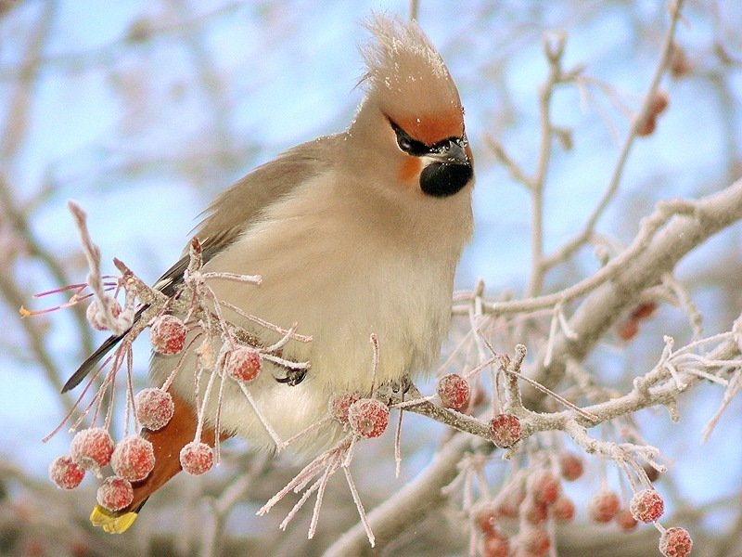
Свиристель
Опять к нам свиристели
Зимою прилетели
И пели, и свистели
Наперекор метели
У мели свиристели
Такие выдать трели!
И в стужу, и в метели
О чем-то нежном пели.

Slide 16
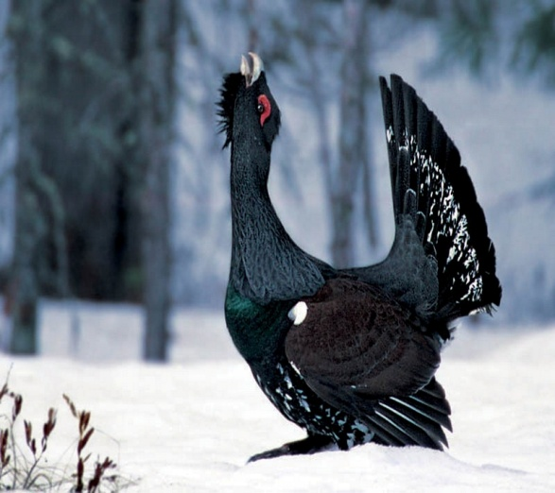
Глухарь
Глухаря не встретить в поле,
Место выбрал он глухое,
Там, где сосны-великаны,
Там, где синие туманы,
Где в тиши лесных болот
Клюква красная растет.

Slide 17
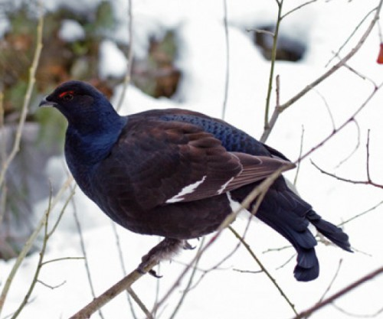
Тетерев
Тетерев чёрный живёт в лесу.
Вы видали б такую красу:
Красны брови, распушенный хвост
И фазаньи и внешность, и рост.
Ищет к вечеру он ночлег,
Камнем падает с дерева в снег.
Все сородичи тоже туда,
Не нужна им вода и еда.
Тетерева там дружно живут,
Им в туннеле тепло и уют.

Slide 18
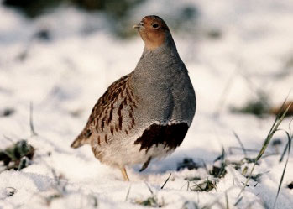
Куропатка
Есть птица гуманная
И словно клейменная!
На грудке подковка
Начерчена ловко.

Slide 19
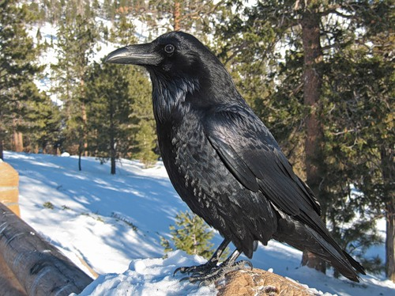
Ворон
Черный, темноты темней,
Нету птиц, его умней.
На высокой ели – вон он.
Это – старый, мудрый ворон.
************************
Живет он очень много лет,
Но несмотря на возраст, черен.
Хранитель тайн,
Предвестник бед,
Мудрейший и коварный Ворон.

Slide 20


Slide 21
Покормите птиц зимой!
Пусть со всех концов
К вам слетятся, как домой,
Стайки на крыльцо.
Не богаты их корма,
Горсть одна нужна.
Горсть одна –
И не страшна
Будет им зима.
Столько гибнет их,
Не счесть,
Видать тяжело!
А ведь в вашем сердце есть
И для них тепло.
Разве можно забывать:
Улететь могли,
А остались зимовать
Заодно с людьми."
(А. Яшин)

